Slide 1
La génétique et l’évolution
Génétique 7

Slide 2
L’évolution – La descendance avec modification
Avec la reproduction sexuée, la progéniture n’est pas identique à ses parents, ni à ses frères, ni à ses soeurs.
La descendance avec modification
Cette variation génétique arrive grâce à la méiose et la combinaison de l’information génétique de ses parents.
Ces modifications peuvent devenir importants à travers plusieurs générations.

Slide 3
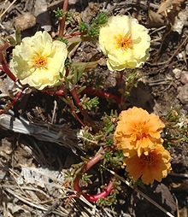
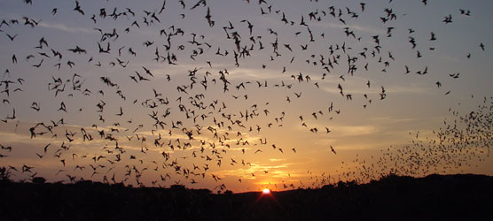
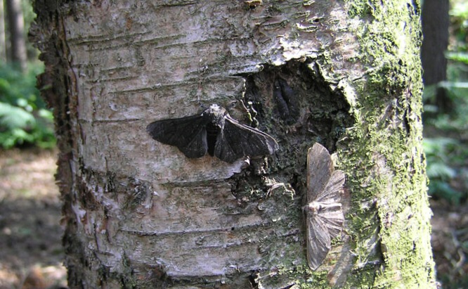
D’autres facteurs liés à la diversité génétique et à l’évolution
Les mutations
La migration ou le flux des gènes
La dérive génétique
La sélection naturelle

Slide 4
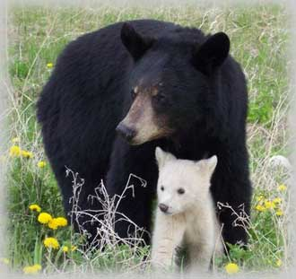
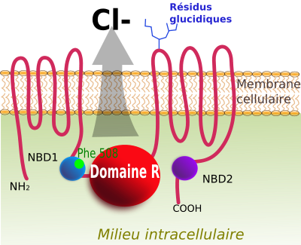
Les mutations
Les mutations sont des changements aléatoires dans l’information génétique d’un organisme.
soit positives, négatives, ou neutres
Ours Kermode (positive/neutre)
Fibrose kystique (négative)
Les mutations peuvent se produire spontanément ou elles peuvent être causées par un mutagène.

Slide 5
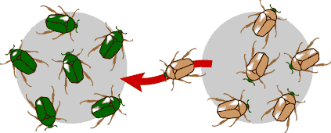
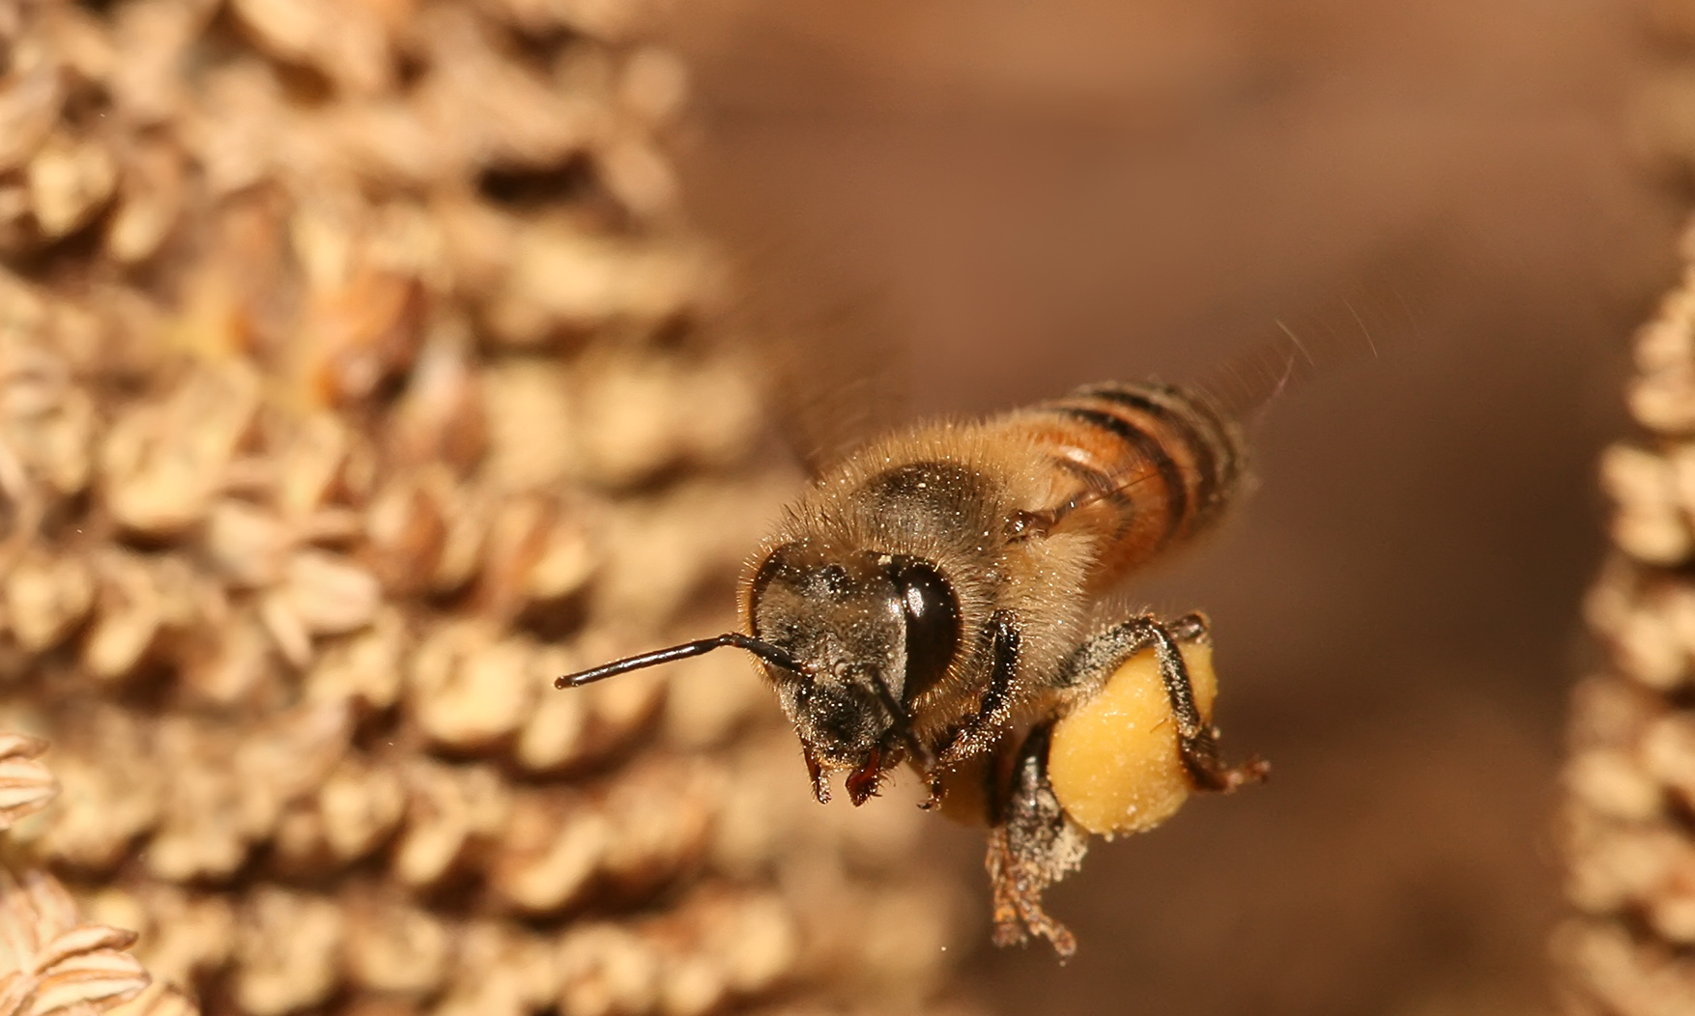
La migration ou le flux des gènes
Le mouvement des individus ou de l’information génétique entre les populations.
Le mélange d’information génétique peut augmenter la diversité génétique parmi une population.
Ce partage d’information génétique peut également réduire la dérive génétique et la spéciation en répandant les mêmes allèles parmi les populations d’une espèce

Slide 6
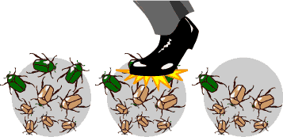
La derive des gènes
La dérive des gènes est une avenue de l’évolution qui se passe complètement par hasard.
Lorsque certains organismes reproduisent plus que d’autres, leur descendents deviennent de plus en plus nombreux, mais pas parce qu’il sont meilleurs dans un sens ou un autre.
Cela peut quand même produire des changements dramatiques dans une population avec du temps, mais
ces changements ne sont pas des adaptations.

Slide 7
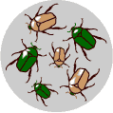
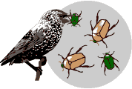
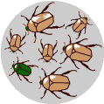
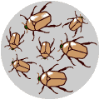
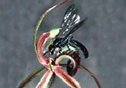
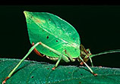
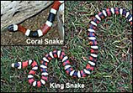
La sélection naturelle
Si 1. les traits ne sont pas identiques parmi les individus d’une population,
2. certains individus reproduisent plus que d’autres, et
3. ces traits sont passés d’une génération à l’autre,
l’évolution par la sélection naturelle est, d’habitude, le résultat.
Si un individu est capable de mieux survivre (valeur adaptive) ou de reproduire plus que d’autres (sélection sexuelle), ses traits vont devenir plus communs à travers des générations.
Le mimétisme

Slide 8
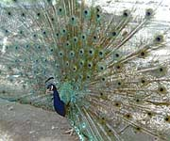
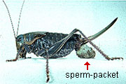
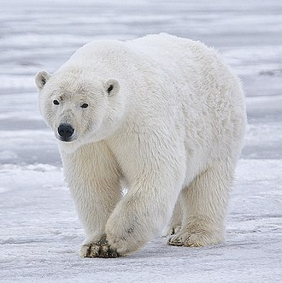
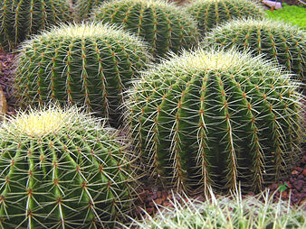
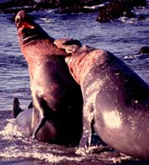
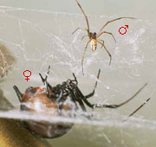
La sélection naturelle
On peut regarder la sélection naturelle de 2 perspectives,
1. la valeur adaptive 2. la sélection sexuelle
Si un génotype est mieux capable à se transférer à la prochaine génération comparé aux autres génotypes, ce génotype a une plus haute valeur adaptive, ou valeur sélective.
La sélection sexuelle est la capacité d’un organisme à s’accoupler avec un autre organisme, souvent par tous moyens nécessaires.

Slide 9
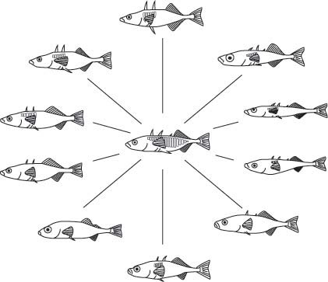
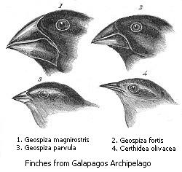
La radiation évolutive
La radiation évolutive, ou la radiation adaptive, est le développement d’un certain nombre d’espèces nouvelles provenant d’un ancêtre commun.
ces nouvelles espèces sont adaptées à différents biotopes.
La radiation évolutive des épinoches
Des espèces de géospizes qui habitent des Galapagos
Les scientifiques pensent que les 13 espèces qui y habitent ont évoluées d’une seule espèce au cours des millions d’années.

Slide 10
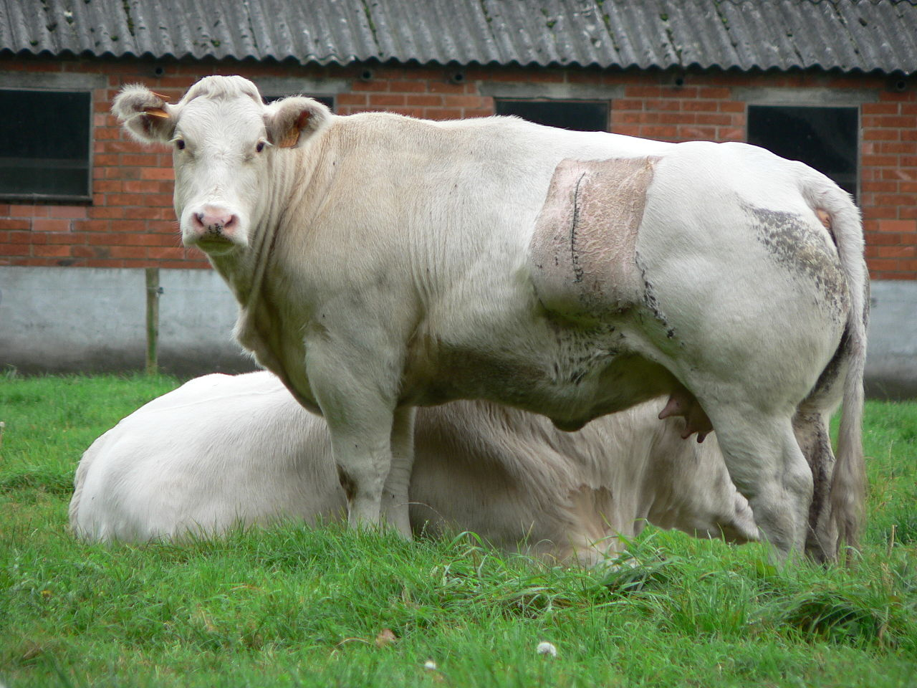
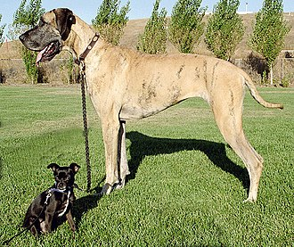
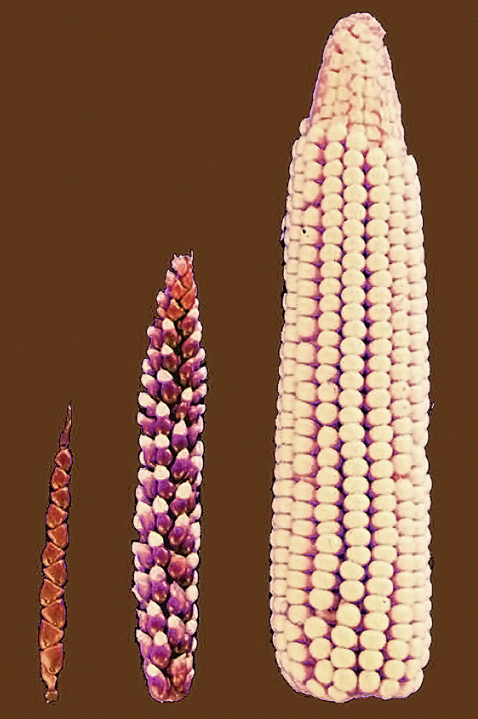
La sélection artificielle
Depuis des milliers d’années, les humains ont effectué la sélection des « meilleurs » organismes artificiellement.
Les organismes avec des traits désirables pour l’usage humain ou pour la consommation humain.
Parce que les humains choisissent quels organismes survivent et reproduisent, et pas la nature, ce processus s’appelle la sélection artificielle.

Slide 11
Récapitulons!
L’évolution est le résultat de la descendence avec modification. Ces modifications peuvent être liées à divers facteurs
Les mutations
La migration ou le flux des gènes
La dérive génétique
La sélection naturelle
La radiation evolutive
La séléction artificielle cause des modifications chez des organismes, mais ces modifications sont controlées et effectuées par les humains.
L’information tirée du site web suivant, https://evolution.berkeley.edu/evolibrary/article/evo_15, et les autres qui le suivent.

